Slide 1


SISTEMSKI PRISTUP KOMORBIDITETIMA I TRETMANU TRIHOTILOMANIJE
Autor: Mina Maričić
Mentor: Asist.dr Branislav Šakić
Novi Sad, 18.02.2017.

Slide 2
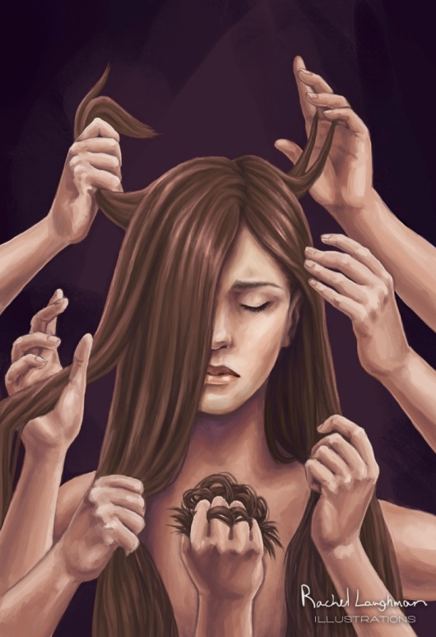
UVOD
Poremećaj impulsa dermatološka ekspresija
Oblici: akutni i hronični(rekurentni)
Razlike u simptomatologiji (količina
iščupanih vlasi, kontrola impulsa,
učestalost epizoda...)
Rituali :gledanje, igranje, sakupljanje
Oralne navike (Repunzel sindrom)

Slide 3
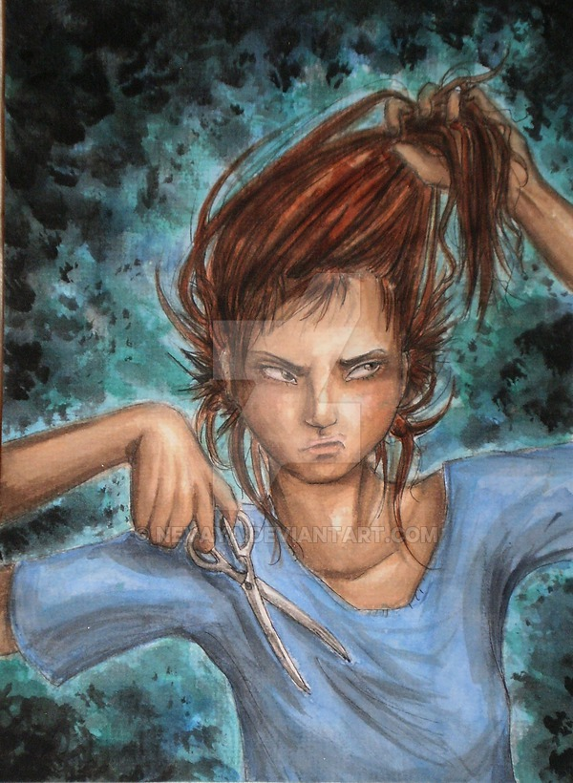
UVOD
Epidemiološka situacija: prevalenca 0,6-2,5%, češće kod žena
Etiologija: nepoznata, doprinoseći faktori: +PA, neurodegenerativni procesi, emocionalni stres,+Hoxb8 , (MR? PET?)
Patogeneza: serotonin/dopamin
Posledice:
psihološke-socijalna izolacija, anksioznost, depresija...
somatske-alopecija, folikulitis, malnutricija, opstruktivni ileus...

Slide 4
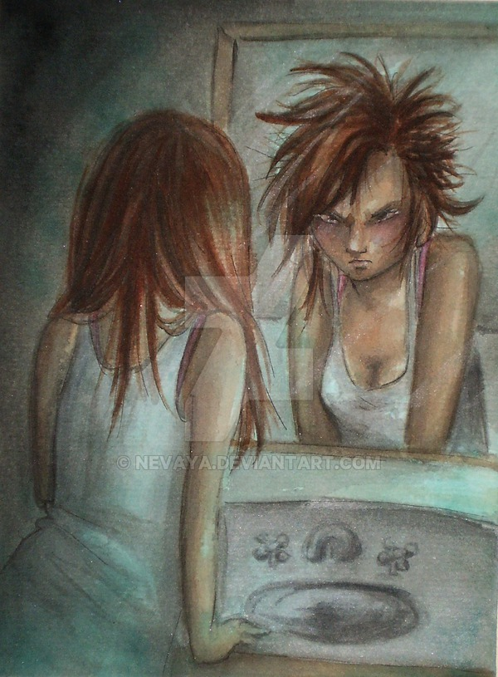
UVOD
Komorbiditeti: dermatilomanija, grickanje noktiju, anksiozni, depresivni poremećaji, poremećaji ishrane i spavanja, bolesti zavisnosti
Tretman:
1.farmakoterapija (antidepresivi, antipsihotici, anksiolitici, stabilizatori + NAC, naltrekson, pimozid,dronabinol,silimarin, fenfluramin,levonogestrel...
2.psihoterapija (Habit reversal training)
3.hipnoza

Slide 5
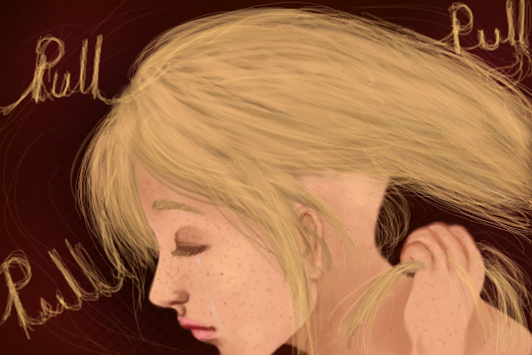
CILJ ISTRAŽIVANJA
SLIČNOSTI I RAZLIKE U SIMPTOMATOLOGIJI
POVEZANOST SA DRUGIM NAVIKAMA I POREMEĆAJIMA
RAZLIKE U TRETMANU I INDIVIDUALNO ZADOVOLJSTVO TRETMANOM

Slide 6

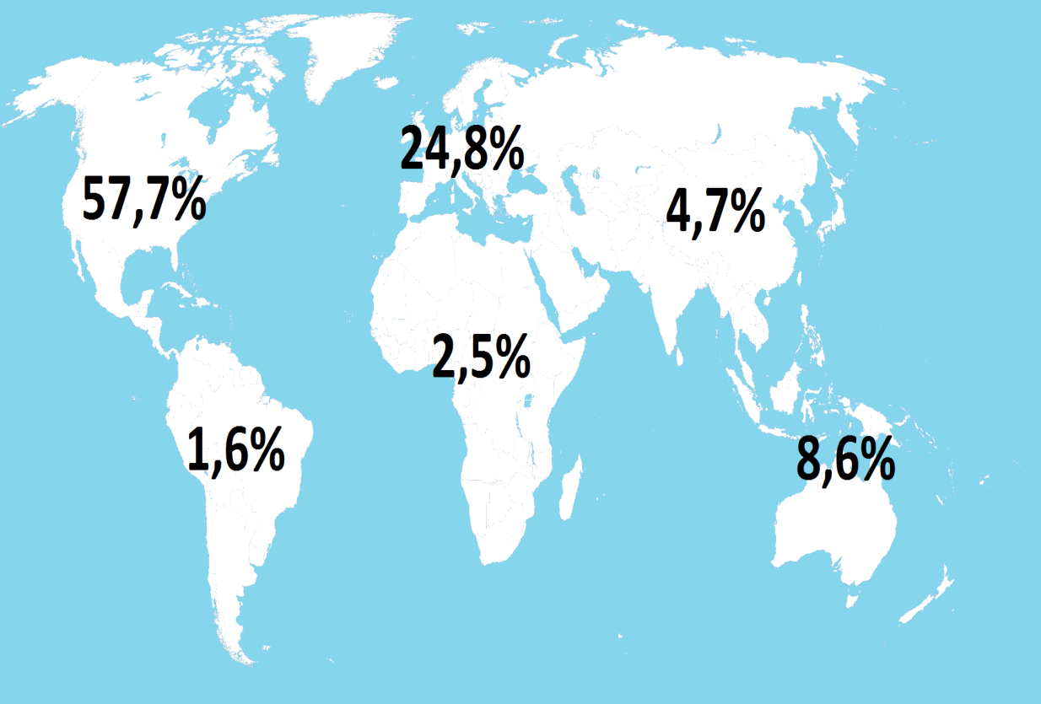
MATERIJAL I METODE
Vreme: 05.11.2016.-15.11.2016.
:880

Slide 7




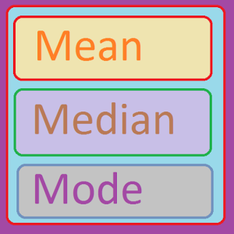

Slide 8


REZULTATI
=
=4,3%
POČETAK:
1-50 GODINA
MOD:
12 GODINA
MEDIJANA:
11 GODINA
ARITMETIČKA
SREDINA:
11,57 GODINA+- 5,6 SD
=93,6%
... =2,0%

Slide 9



=46,8%
=42,8%
=40,9%
=14,2%
JEDNA REGIJA 48,5 %
VIŠE REGIJA 51,5%

Slide 10
SPOSOBNOST KONTROLE IMPULSA U DRUŠTVU
SAMO KAD SU SAMI 38,4%
I U DRUŠTVU 61,6%
DEO DANA POVEZAN SA EPIZODAMA TRIHOTILOMANIJE
JUTRO 2,6%
U SNU 4,9%
RITUALI U VEZI SA IŠČUPANIM VLASIMA
IMA RITUALE 85,0%
IMA ORALNE NAVIKE 20,9%
VEČE 64,0%

Slide 12
UDRUŽENOST TRIHOTILOMANIJE SA DRUGIM PSIHIJATRIJSKIM POREMEĆAJIMA

Slide 13
OCENA TRETMANA
LEK | OCENA (1-10)
ANTIPSIHOTIK + ANTIDEPRESIV (NO5A+NO6A) | 5,83
N-ACETIL-CISTEIN | 5,56
ANTIEPILEPTIK (NO3A) | 5,25
ANTIPSIHOTIK (NO5A) | 5,17
OSTALI ANTIDEPRESIVI (NO6AX) | 5,0
BENZODIAZEPINSKI ANKSIOLITICI (NO5BA) | 4,62
SSRI ANTIDEPRESIVI | 4,58
MEDIKAMENTOZNI TRETMAN 4,6
PSIHOTERAPIJSKI TRETMAN 5,1
KOMBINOVANI TRETMAN 5,4

Slide 14
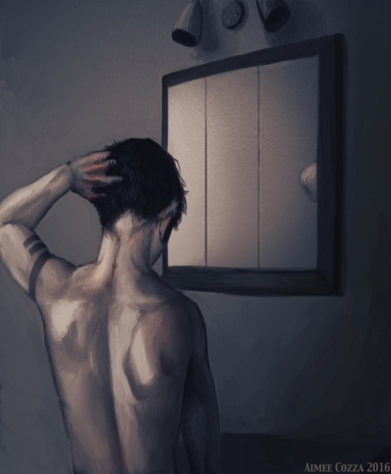
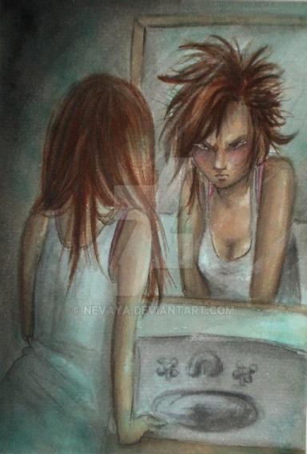
ZAKLJUČCI
Populaciju sa trihotilomanijom predstavljaju osobe svih životnih doba, prevashodno žene.
Simptomi se počinju ispoljavati najčešće u periodu puberteta.
Polovina ispitanih ispoljava blažu, a druga polovina značajniju simptomatologiju.
Značajan problem predstavlja velik procenat trihofagije kod obolelih.

Slide 15
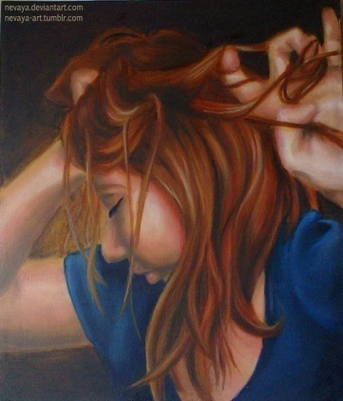
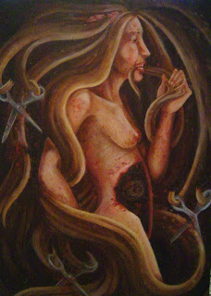
ZAKLJUČCI
Većina osoba sa trihotilomanijom pokazuje i polimorfnu komorbidnu psihijatrijsku kliničku sliku, ređe se javlja kao izolovan poremećaj, te od toga zavisi i terapijski pristup.
U lečenju komorbidnih stanja ili izolovane trihotilomanije, na smanjenje simptoma trihotilomanije najveći uspeh ima psihoterapija u kombinaciji sa antipsihoticima i antidepresivima.

Slide 16
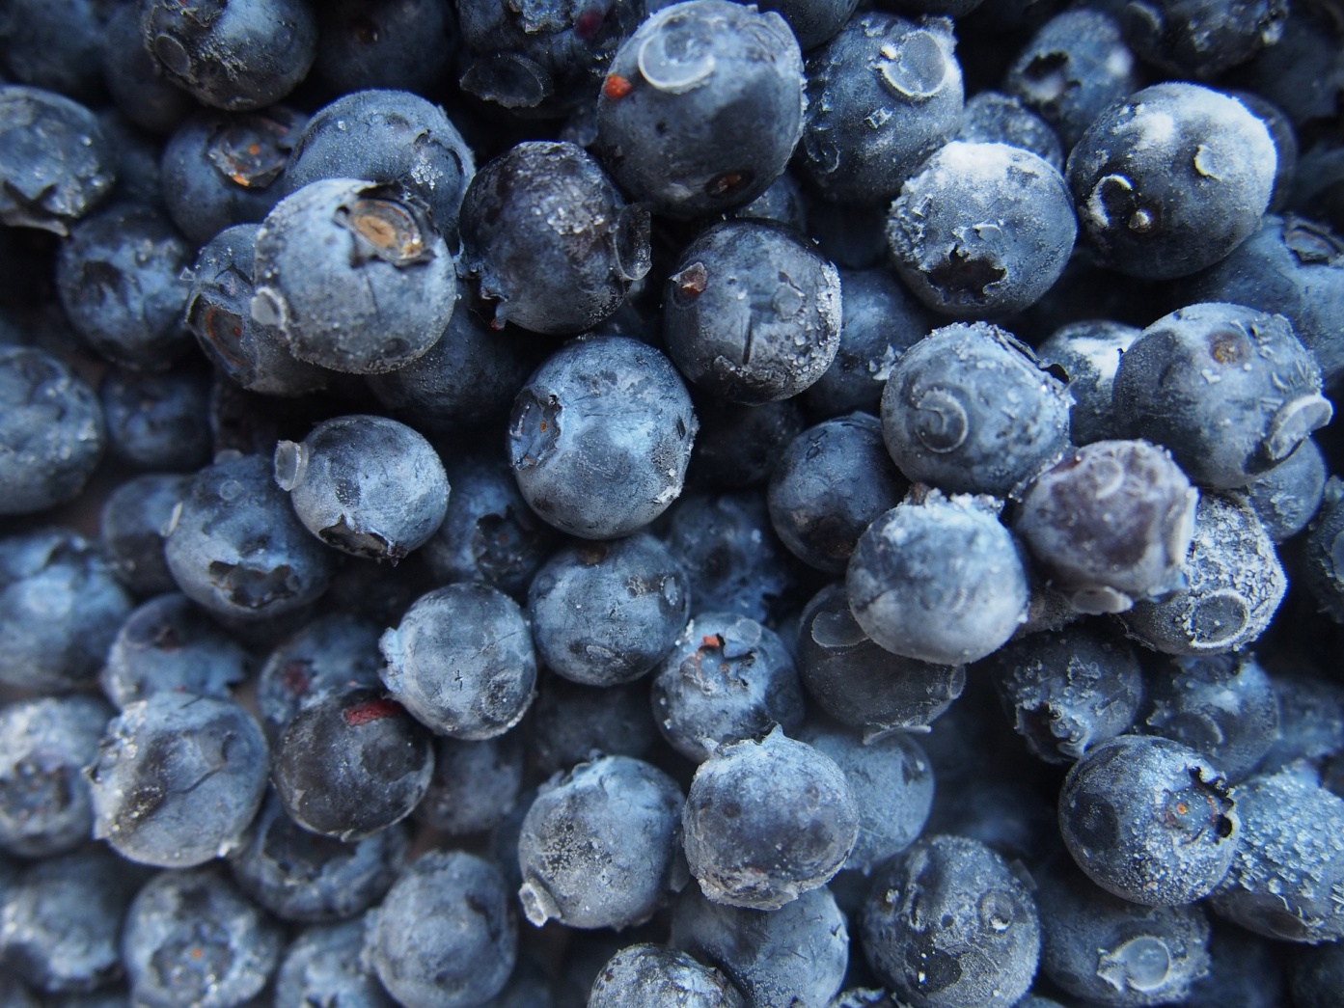
HVALA NA PAŽNJI

